Slide 1
ময়মনসিংহ বিভাগে অনলাইনে সর্বোচ্চ ক্লাশ

Slide 2
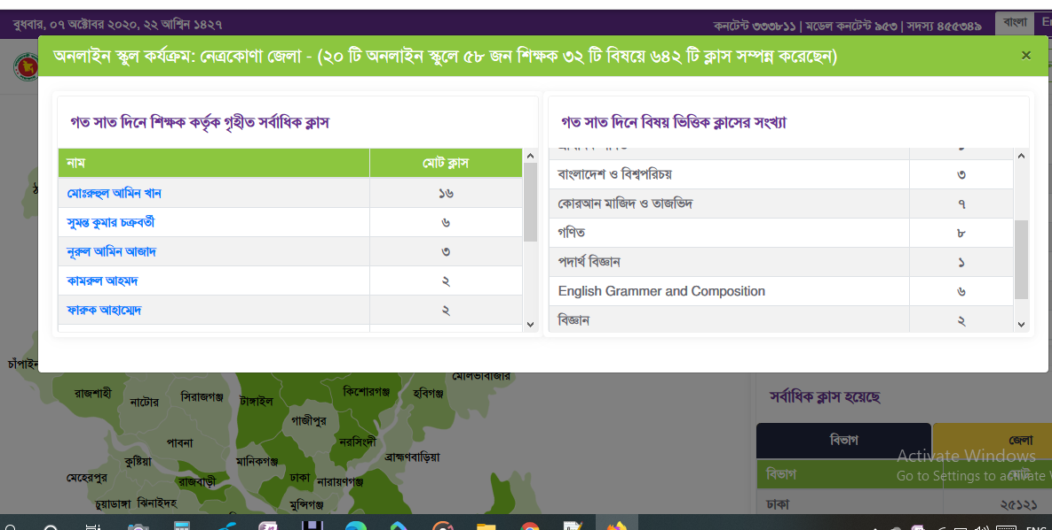
বিগত০৭/১০/২০২০ স্কুল ড্যাশ বোড শিক্ষক বাতায়ন দেখুন
৭দিনে গৃহিত অনলাইন সর্বাধিক ক্লাশে নেত্রকোণায় ১ম হলাম মোঃরুহুল আমিন খান,জেলা শিক্ষক অ্যাম্বাসেডর ও সহকারি সুপার ,বালালী বাঘমারা খন্দকার আব্দুর রাজ্জাক দাখিল মাদ্রাসা ,উপজেলাঃমদন জেলাঃনেত্রকোণা, বিভাগঃ ময়মন সিংহ। এভাবে বার বার১ম হওয়াতে খুবিই ভাল লাগছে ।এমনকি ময়মনসিং হ বিভাগএর ও ১ম হই। আমি সকলের কাছে দোয়া কামনা করছি।

Slide 3
মোঃরুহুল আমিন খান ময়মনসিংহ বিভাগে ১ম, নেত্রকোণা জেলায় ১ম

Slide 4
মুহাম্মদ সাখাওয়াত ইসলাম ময়মনসিংহ বিভাগে ২য় জেলায় ১ম

Slide 5
মোঃহাফিজ উদ্দিন দুলাল শেরপুর জেলায় ১ম,ময়সিংহ বিভাগে ৩য়

Slide 6
ফরহাদ কবির খান জামাল্পুর জেলায় ১ম ,ময়মসিংহ বিভাগে চতুর্থ

